Slide 1
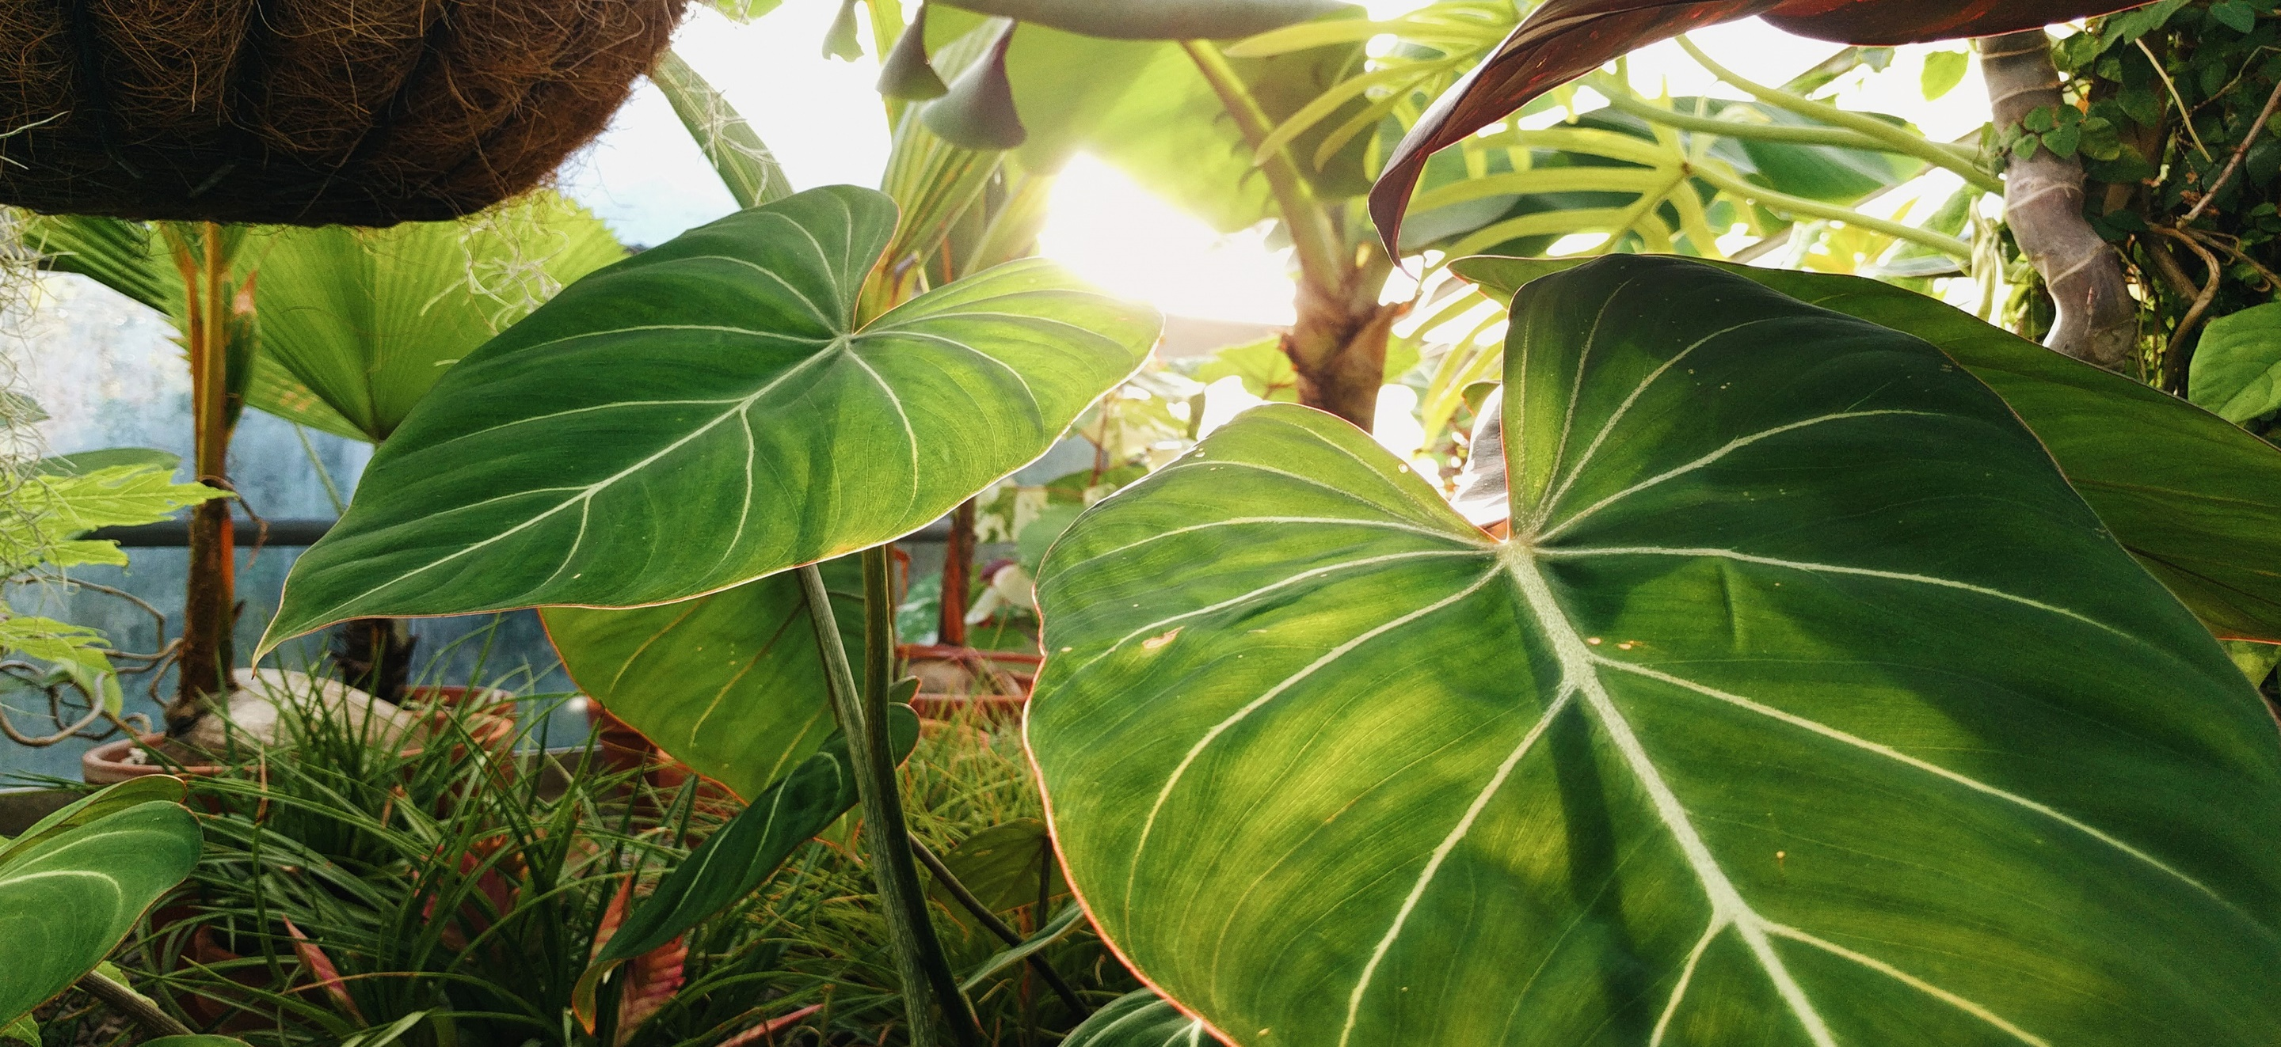
Лекция 14б

Slide 2
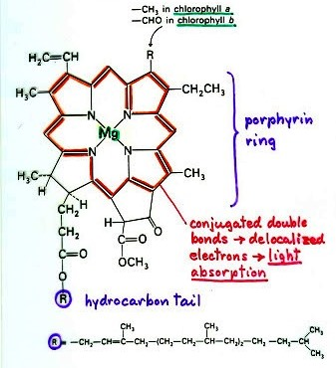
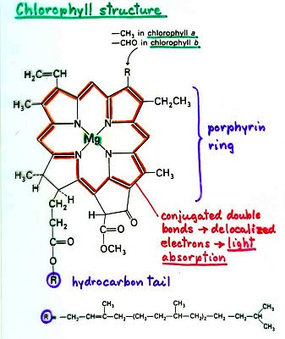
Светопоглощающие молекулы (пигменты) системы фотосинтеза
Бактериохлорофилл
О=С-СН₃
Зеленый пигмент – хлорофилл - содержит центральный ион Mg²⁺. С эти ионом координированы 4 атома N пятичленных гетероциклов.
Эти циклы образуют систему сопряженных двойных и одинарных связей, что обусловливает интенсивные полосы поглощения в видимой части спектра. К одному из колец присоединена длинная изопреноидная боковая цепь – остаток спирта фитола.
В хлоропластах присутствуют хлорофиллы двух типов – а и b, спектры поглощения которых различны. У большинства растений содержание хлорофилла-а в 2 раза выше, чем хлорофилла-b.

Slide 3
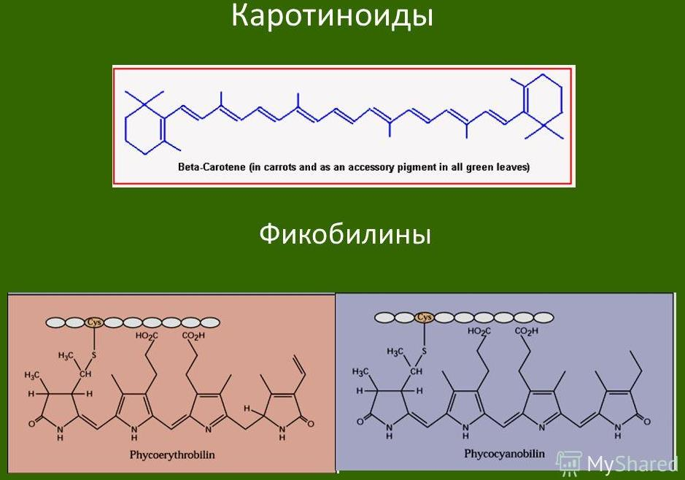
Вспомогательные пигменты растений и пигменты системы фотосинтеза красных водорослей и цианобактерий
Растения
Цианобактерии и красные водоросли
В мембранах тилакоидов растений присутствует вспомогательные пигменты – различные каротиноиды (желтые, красные и пурпурные). Они расширяют диапазон поглощения света.
Пигменты цианобактерий и красных водорослей – фикобилины, это тетрапирролы с открытой цепью и большим числом сопряженных двойных связей. Они (в отличие от хлорофилла) не содержат Mg. Связываются со специфическими белками (фикоэритрином и фикоцианином) и организованы в крупные комплексы – фикобилисомы (главные светопоглощающие системы).

Slide 4
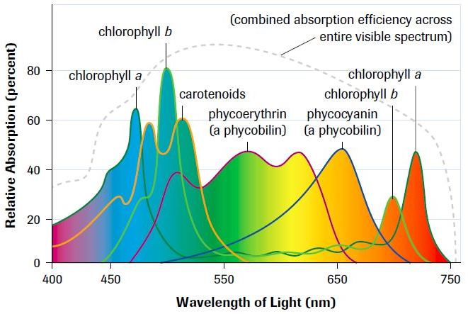
Спектры поглощения растительных пигментов
Растения имеют зеленую окраску из-за того, что их пигменты поглощают видимый свет в красной и голубой областях, а зеленый либо отражают, либо пропускают.
Соотношение между хлорофиллами и различными каротиноидами у разных видов растений заметно отличается, что определяет характерную окраску фотосинтезирующих клеток – от сине-зеленой (ель) до красной, бурой и даже пурпурной как у разных видов многоклеточных водорослей и листьев некоторых декоративных растений.

Slide 5
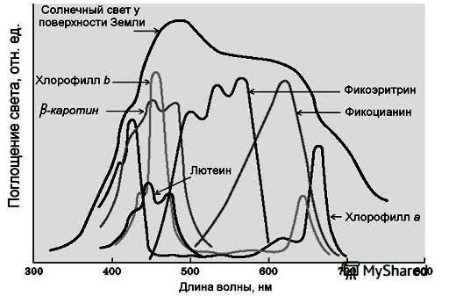
Спектр солнечного излучения и спектры поглощения фотопигментов
Сравнение спектра солнечного излучения, достигающего земной поверхности, со спектрами поглощения фотопигментов показывает, что в ходе эволюции сформировался оптимальный набор таких пигментов, что позволяет клеткам поглощать основные количества поступающей на Землю солнечной энергии.

Slide 6
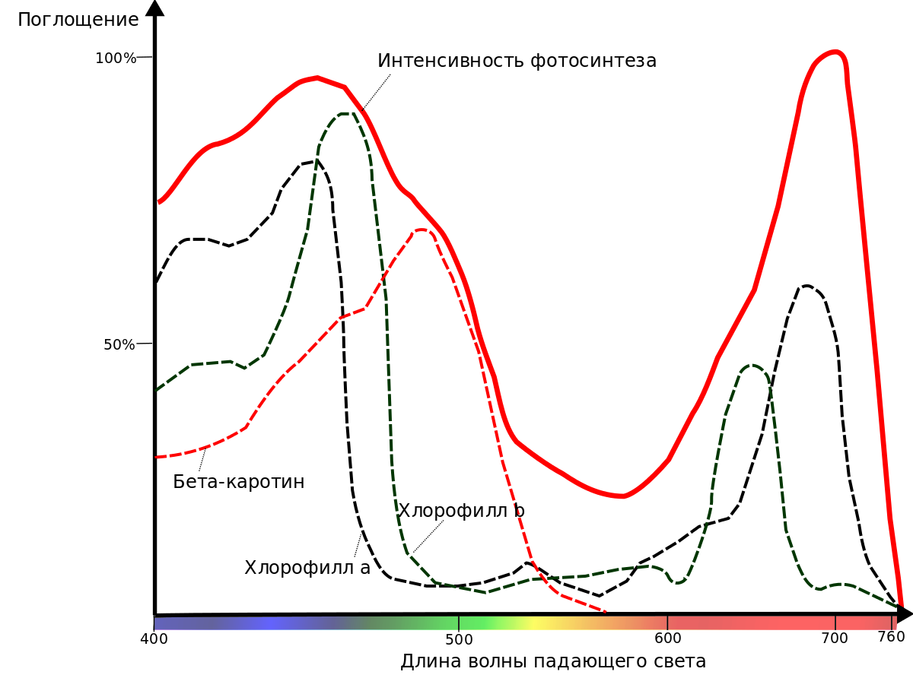
Фотохимический спектр действия
В мембрана тилакоидов присутствуют наряду с хлорофиллами вспомогательные пигменты – каротин, фикобилины и др. Они поглощают свет в других диапазонах длин волн, чем хлорофиллы, тем самым увеличивая эффективность фотосинтеза.
Красная кривая (фотохимический спектр действия): зависимость интенсивности фотосинтеза, определяемого по количеству выделяемого кислорода, от длины волны облучения.

Slide 7
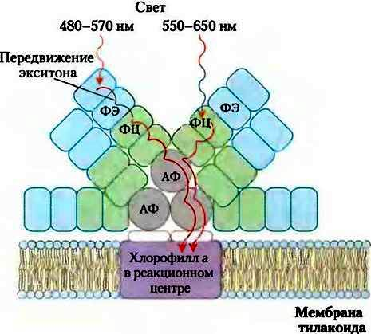
Строение фикобилисомы
Фикобилисомы – светособирающие органеллы цианобактерий и красных водорослей. В состав фикобилисомы, которая прикреплена к тилакоидной мембране, входит до 600 полипептидов.
Безызлучательный транспорт энергии возбуждения (в форме экситона) к молекуле хлорофилла а в реакционном центре осуществляется по цепочке:
Фикоэритрин (ФЭ, 570 нм) → Фикоцианин (ФЦ, 630 нм) → аллофикоцианин (АФ, 650 нм) → Хлорофилл а (Хл, 670-680 нм).
Такая организация белков (фикобилинопротеидов) с возрастающим максимумом поглощения света позволяет клеткам использовать свет с длиной волны 480-650 нм.
Этот факт – серьезное преимущество для клеток, обитающих на больших глубинах под водой, где волны диапазона 480-650 нм малоэффективны для хлорофилла а.

Slide 8
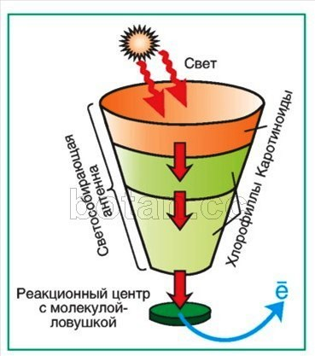
Передача энергии света реакционным центрам
Светособирающие молекулы пигментов тилакоидных мембран собраны в функциональные комплексы – фотосистемы.
Например, в хлоропластах шпината такая система содержит около 200 молекул хлорофиллов и около 50 молекул вспомогательных пигментов – каротиноидов.
Все они способны поглощать кванты света (фотоны). По этой причине они называются антенными молекулами.
Но только некоторые специализированные молекулы хлорофиллов могут превращать энергию возбуждения (экситоны) в химическую энергию. Такие молекулы образуют так называемый фотохимический реакционный центр.

Slide 9
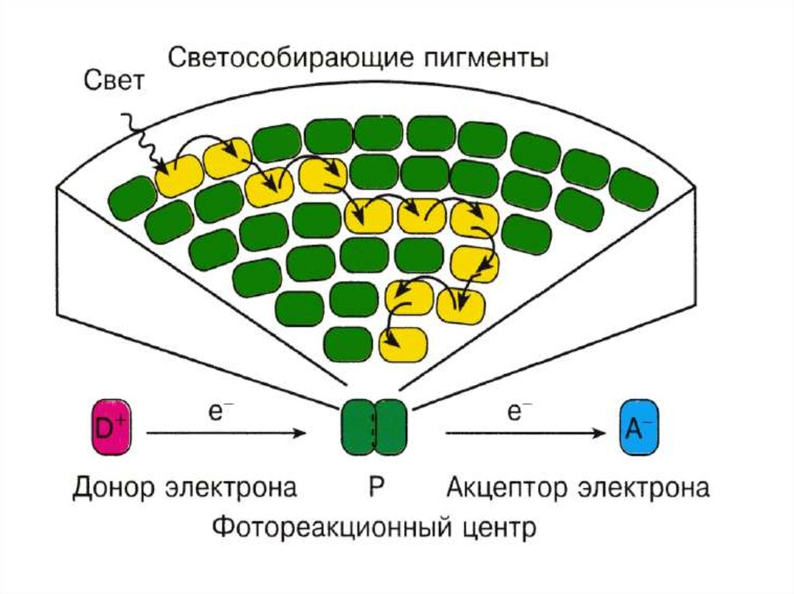
Схема миграции энергии возбуждения (экситона) по антенным молекулам пигментов к реакционному центру
Р – фотохимический реакционный центр. D – первичный донор электрона е⁻ для центра Р в окисленном состоянии. А – первичный акцептор, принимающий электрон е⁻ от центра Р в восстановленном (возбужденном) состоянии.

Slide 10
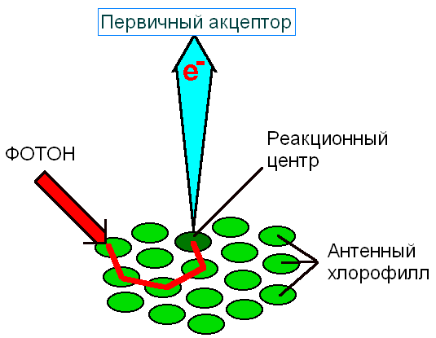
Фотохимический реакционный центр в тилакоидной мембране
Пигменты мембраны собраны в фотосистемы (около 200 молекул хлорофиллов и около 50 молекул вспомогательных пигментов – каротиноидов и др.). Все пигменты поглощают фотоны, но только некоторые специализированные молекулы хлорофиллов могут превращать свет в химическую энергию.
Эти молекулы образуют фотохимический реакционный центр. Остальные молекулы – антенные. Поглощение фотона антенной молекулой переводит ее в возбужденное состояние. Затем энергия возбуждения («экситон») передается по цепочке пигментных молекул к реакционному центру.
В этом центре в возбужденной специализированной молекуле хлорофилла электрон переходит на более высокую энергетическую орбиталь. С нее он переходит к первичному акцептору в цепи транспорта электронов, оставляя в реакционном центре т.наз «дырку» (обозначается на схемах знаком «+»). Первичный акцептор становится восстановленным (приобрел электрон), а реакционный центр – окисленным (отдал электрон). Далее запускается циклическая цепь транспорта электронов.
Итог: поглощаемая световая энергия индуцирует цепочку окислительно-восстановительных реакций.

Slide 11
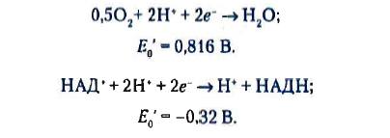
Восстановительный потенциал (редокс-потенциал)
Для количественной оценки способности химического соединения присоединять электроны (т.е. восстанавливаться) вносится понятие восстановительного потенциала Е₀´.
Знание величин Е₀ʹ позволяет определить направление переноса электронов между разными окислительно-восстановительными парами. Примеры:
1.
Акцептор электронов
2.
Донор электронов
Чем меньше величина редокс-потенциала пары, тем легче эта пара отдает электроны.
Из приведенных двух примеров видно, что величина Е₀ʹ пары НАДН+Н⁺/НАД⁺ (-0,32 В) меньше, чем пары Н₂О/0,5О₂ (+0,816 В). Значит пара (2) - хороший донор электронов (отдает электроны), а пара (1) – хороший акцептор электронов (плохо отдает, но хорошо принимает).

Slide 12

Связь изменения стандартной свободной энергии ∆G₀ʹ и изменения стандартного восстановительного потенциала ∆Е₀ʹ при окислительно-восстановительных реакциях
∆G₀ʹ = - nF∆E₀ʹ
Где: ∆G₀ʹ – изменение стандартной свободной энергии реакции, (кДж/моль),
n - число перенесенных в ходе реакции электронов,
F - число Фарадея (96,485 кДж/В ∙моль),
∆Е₀ʹ - разность стандартных редокс-потенциалов донорной и акцепторной пар = Е/акцептор электронов/ – Е/донор электронов/, (Вольт).
При ∆G₀ʹ < 0 (∆E₀ʹ > 0) реакция является экзергонической (идет «под гору»), протекает самопроизвольно (не требует подачи энергии извне) до тех пор, пока не наступит равновесие (∆G = 0).
При ∆G₀ʹ > 0 (∆E₀ʹ < 0) реакция является эндергонической (идет «в гору»), не может протекать самопроизвольно (требует сопряжения с экзергонической реакцией).
Для указанных ранее акцепторной (Н₂О/0,5О₂)и донорной НАДН+Н⁺/НАД⁺ пар:

Slide 13
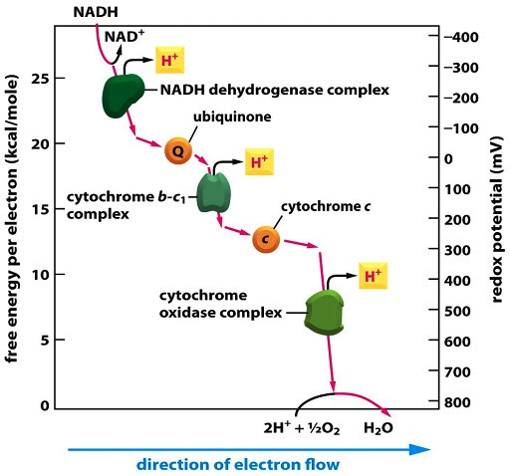
Окислительно-восстановительные потенциалы компонентов дыхательной цепи
Реакции в дыхательной цепи (цепи транспорта электронов) имеют экзергонический характер, так как направлены от компонента с максимальным отрицательным электрохимическим потенциалом – 0,315 V
(NADH+H⁺) → NAD⁺ +2H⁺ + 2e⁻) к компоненту с наибольшим потенциалом + 0,815 V (четырехэлектронное восстановление кислорода до воды:
O₂ + 4H⁺ + 4e⁻ → 2H₂O)

Slide 14
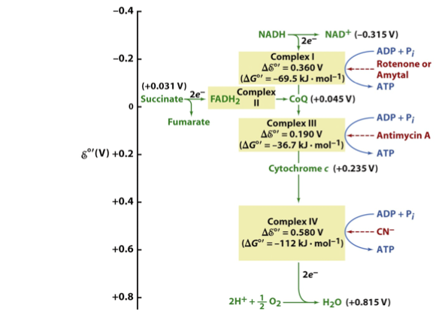
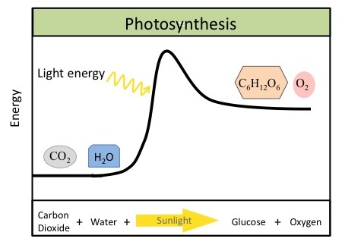
Свет - активатор транспорта электронов против градиента электрохимического потенциала
Движение электронов
Фотолиз воды: 2Н₂О → 4Н⁺ + 4е⁻ + О₂
NADP⁺ - акцептор электронов, поступающих из реакции фотолиза (разложения) Н₂О:
2Н₂О (восстановитель) + 2NADP⁺ (окис.форма) + свет → 2(NADPH +H⁺) (восcт. форма) + О₂ (окисл. форма)
При фотосинтезе электроны движутся от Н₂О (Е = +0,815 В) к NADP⁺ (Е = -0,315 В), т.е. против градиента электрохимического потенциала. Данный эндергонический процесс возможен только в случае притока свободной энергии извне. Эту энергию поставляет свет. Возникающий потенциал в итоге является движущей силой для синтеза АТР из ADP и Р.

Slide 15
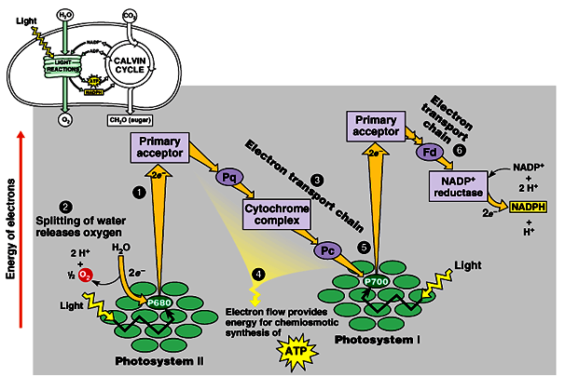
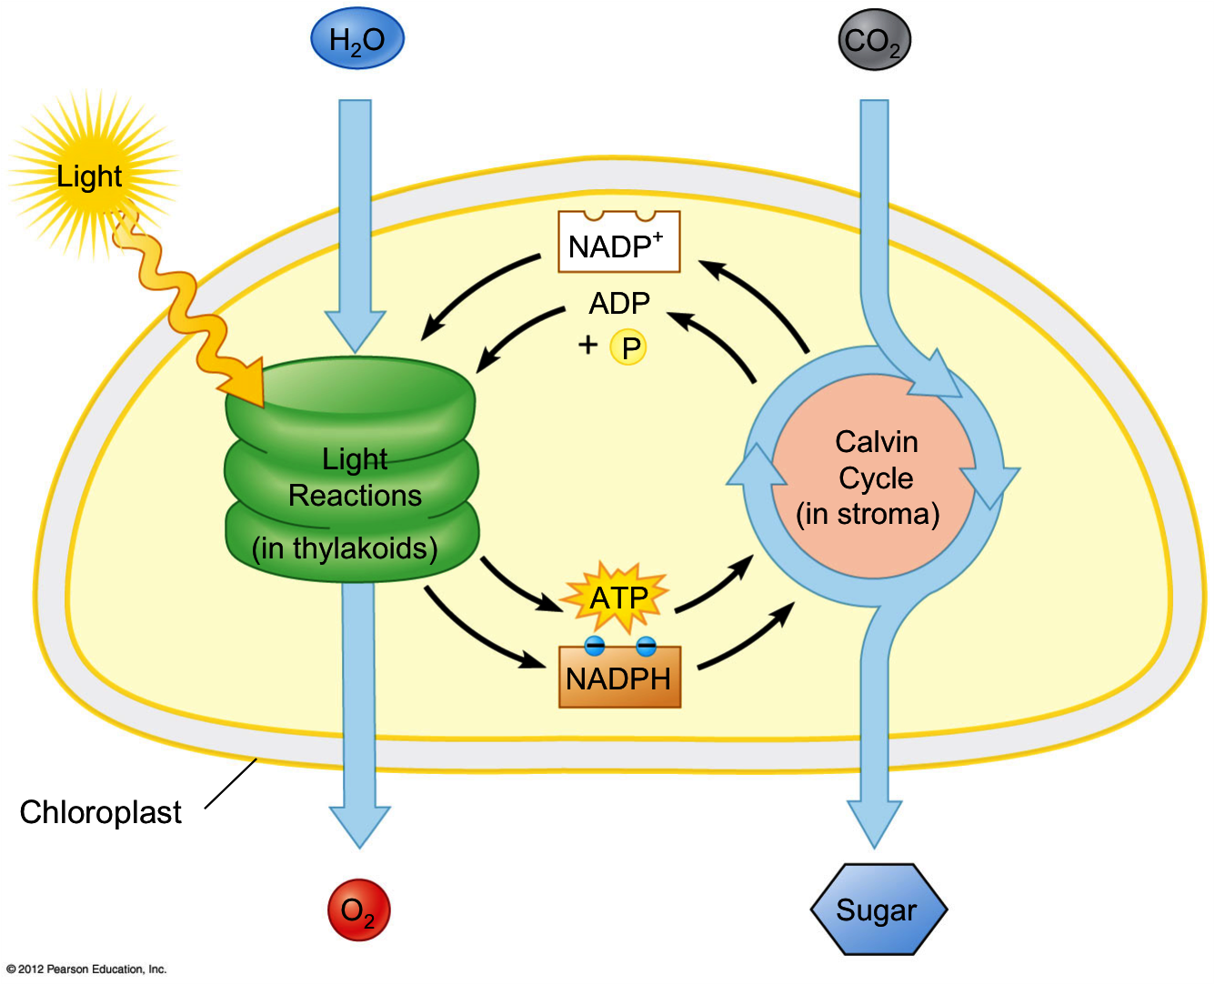
Фотосинтетический аппарат – одно из величайших достижений эволюции. Как он мог возникнуть?

Slide 16
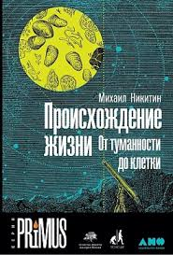
Абиогенный синтез нуклеотидов
В экспериментах, моделирующих условия древнейших периодов Земли, показана возможность абиогенного синтеза всех четырех нуклеотидов из продуктов атмосферных фотохимических реакций в условиях солнечного излучения (без озонового слоя). См. М. Никитин, глава 7.

Slide 17
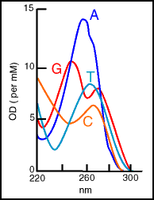
Спектры поглощения пуринов и пиримидинов
Аденин
240 нм
290 нм
Главные простые компоненты первичной атмосферы (H₂O, CH₄, NH₃, CO₂ , CO) поглощают свет короче 240 нм, а формальдегид (СН₂О) - длиннее 290 нм.
В окне (240-290 нм) помещаются максимумы поглощения пуринов и пиримидинов.

Slide 18
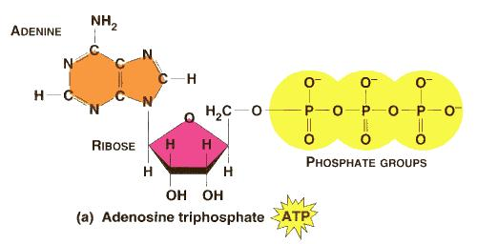
Почему аденин – наилучшая «антенна» для улавливания УФ- света?
Спектральные отличия аденина от других пуринов и пиримидинов:
1) наибольшее поглощение УФ-света в спектральном «окне» - 240-290 нм;
2) наибольшая устойчивость к разрушающему действию УФ-света;
3) большая продолжительность возбужденного УФ-светом состояния молекулы, что дает возможность эффективной передачи энергии на другие функциональные группы.

Slide 19
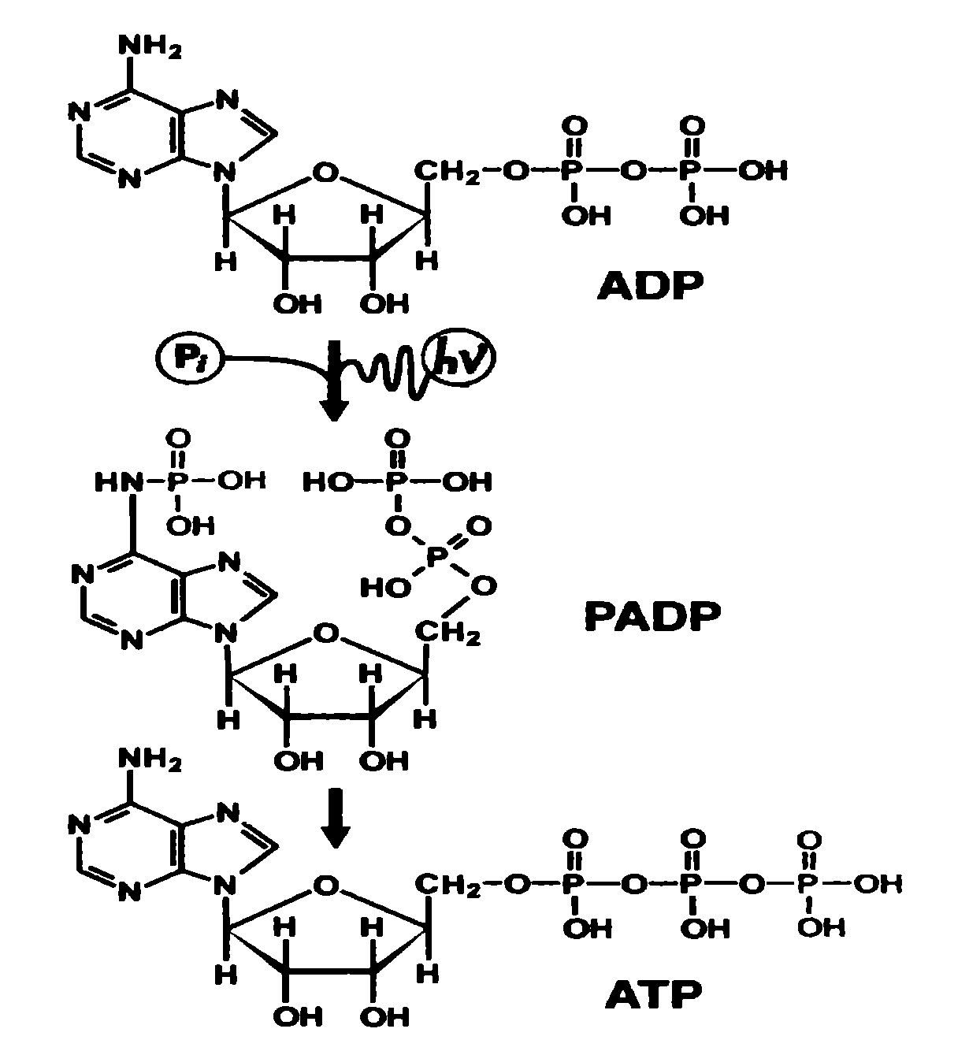
«Адениновый» фотосинтез АТР
Квант УФ-света поглощается адениновой частью ADP, переводя ее в возбужденное состояние.
Возбуждение облегчает присоединение неорг. фосфата Рᵢ к аминогруппе аденина. В рез-те образуется PADP – изомер AТP. В нем третий фосфат присоединен не к пирофосфату, а к адениновой части.
Перенос фосфорильной группы к пирофосфатному «хвосту» с образованием АТР.
1.
2.
(Лабильный фосфоамид)
3.
(Более стабильный фосфоангидрид)

Slide 20
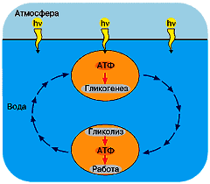
Энергетика первичных клеток, основанная на «адениновом фотосинтезе»
УФ-свет – обоюдоострое оружие:
а) способен инициировать фосфорилирование адениновой аминогруппы АДФ;
б) способен разрушать уже синтезированные органическое соединения в клетках.
Возможный механизм клеточной защиты от УФ-света.
1. В поверхностных слоях первичного океана, в которые только и могут проникать УФ-кванты, происходит образование АТФ за счет аденинового фотосинтеза, а также реакции глюконеогенеза – синтез органических соединений (глюкозы и др.)
2. В результате перемешивания водных масс эти органические соединения мигрируют в глубину, куда УФ-свет не может проникать из-за мутности и поглощения растворенными веществами.
В этих глубинных слоях за счет окисления глюкозы (анаэробный гликолиз с конечными продуктом – молочной кислотой) происходит ресинтез АТФ и осуществлялись различные виды биологических работ, требующих затрат энергии.
Проблема: молочная кислота диссоциирует до лактата⁻ и ионов Н⁺. Ионы Н⁺ не проникают через мембрану, остаются в клетке и закисляют ее содержимое. Это может привести к гибели клетки за счет кислотного разрушения (денатурации) белков.
Решение этой проблемы см. ниже.

Slide 21
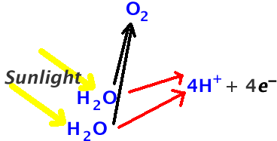
Небиологическое образование О₂ в первичной атмосфере Земли
Фотолитическое разложение паров воды (фотолиз) под действием УФ-лучей Солнца:
2Н₂О + свет → 4Н⁺+4е⁻+О₂
Для осуществления этой реакции требуется 4 фотона: по одному на каждый высвобождаемый электрон.
Первоначально О₂ образовывался в результате фотолиза воды под действием УФ-облучения Солнца. Появление О₂ в атмосфере приводило к генерации озона О₃:
О₂ + УФ-лучи → 2О; О₂ + О → О₃
В результате в стратосфере происходило абиогенное формирование озонового слоя, на 99% защищающего живые клетки от поражающего действия УФ-света:
О₃ + УФ-лучи → О₂ + О; О₃ + О → 2О₂

Slide 22
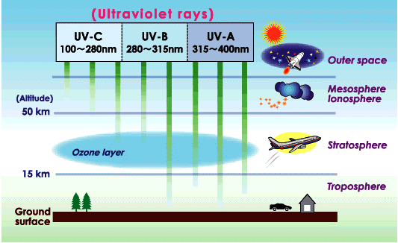
Замена ультрафиолетовых «антенн» на «антенны» видимого света
Повышение концентрации О₂ в атмосфере приводило к образованию озонового слоя. В результате с течением времени все меньше квантов УФ-света достигало поверхности Земли. Аденин уже не мог играть роль «антенны», улавливающей свет, так как его максимум поглощения находился в УФ-области, а не в видимой части спектра. Для использования видимого света в ходе эволюции сформировались два новых типа «антенн»:
Ретиналь, связанный с белком бактериородопсином. Он присутствует в группе соле- и теплоустойчивых архей, а также у некоторых бактерий.
Хлорофилл. Он обнаружен у зеленых растений и почти у всех фотосинтезирующих бактерий.

Slide 23
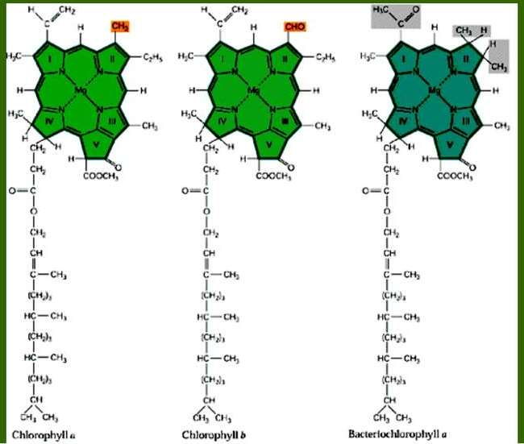
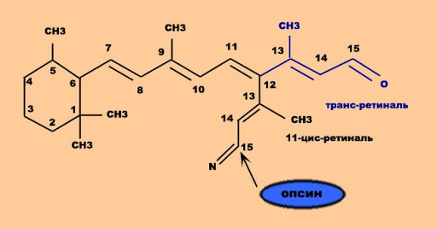
Антенны фотосинтетического аппарата, использующие видимый свет
Ретиналь (альдегид витамина А₁) – светопоглощающий пигмент. В клетках связан с белками – бактериородопсинами.
Под действием кванта видимого света способен претерпевать цис-транс-изомеризацию.
Существует больше 10 вариантов хлорофилла и бактериохлорофилла

Slide 24
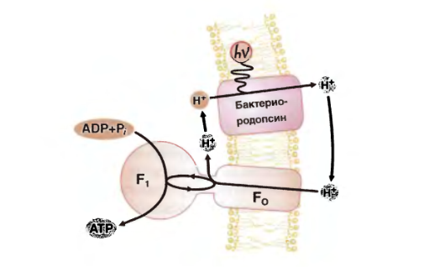
Бактериородопсиновый фотосинтез
Цитоплазма
(I)
Внеклеточное
пространство
(III)
(II)
Поглощение кванта света пигментом бактериородопсина – ретиналем - приводит к транспорту протонов Н⁺ из клетки (I). В результате генерируется протонный потенциал. Этот потенциал является движущей силой для обратного транспорта протонов (II) через комплекс FₒF₁ (АТР-синтаза). Энергия, высвобождаемая при этом движении протонов, используется для синтеза АТР (III). На один поглощенный квант переносится один протон.
Эффективность бактериородопсина как преобразователя энергии сравнительно низка: только около 20% энергии квантов света генерирует протонный потенциал. Поэтому в ходе эволюции бактериородопсин проиграл более эффективному пигменту – хлорофиллу и его компании.

Slide 25
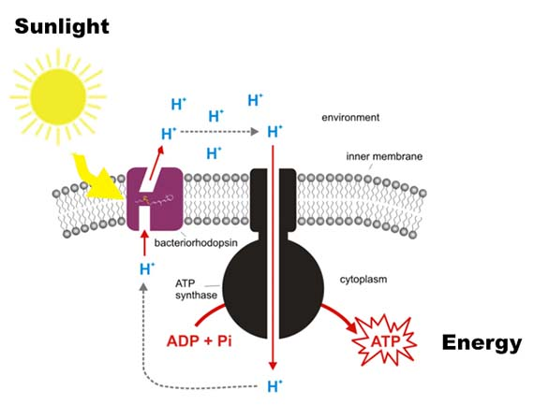
Бактериородопсиновый фотосинтез – эволюционно первичный механизм использования видимого света для генерации АТР
С появлением бактериородопсина клетка «научилась» генерировать протонный потенциал за счет видимого света. Этот потенциал «развернул» функционирование Н⁺-АТР-азы в сторону синтеза АТР.
Ранее этот фермент служил только для откачки из клетки протонов Н⁺, которые образовывались в процессе анаэробного гликолиза: глюкоза → молочная кислота → лактат⁻ + Н⁺.
Откачка протонов из клетки – один из древнейших метаболических процессов (все без исключения дошедшие до нас живые клетки имеют отрицательный потенциал относительно окружающей среды).
+
-
2H₂S (донор электронов) + СО₂ + свет → (СН₂О) + S₂(акцептор электронов) + Н₂О
2H₂S → 4H⁺ + 4e⁻ + S₂
Этот тип фотосинтеза характерен для соле- и теплоустойчивых архей и некоторых видов бактерий.

Slide 26
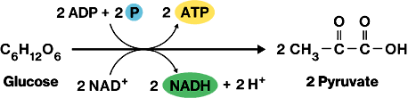
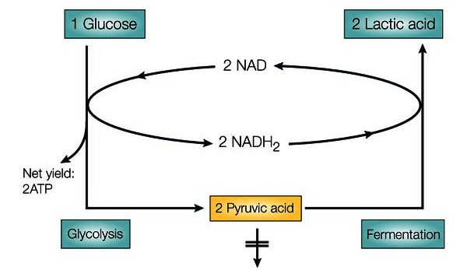
Анаэробный гликолиз (повторение)
Анаэробный гликолиз – окисление глюкозы с образованием молочной кислоты как конечного продукта.
Реакция №1:
С₆H₁₂O₆ (glucose) + 2ADP +2(H₃PO₄) + 2NAD⁺ →
2C₃H₄O₃ (pyruvic acid) + 2ATP + 2(NADH+H⁺)
Реакция №2:
2C₃H₄O₃ (pyruvic acid)+ 2(NADH+H⁺) →
2C₃H₆O₃ (lactic acid) + 2NAD⁺
Эта реакция – метаболический тупик, единственная возможность утилизации молочной кислоты: ее превращение обратно в пировиноградную кислоту.
Древние прокариоты использовали гликолиз как безальтернативный путь получения АТР в эпоху, когда О₂ еще отсутствовал в атмосфере (3,7 – 2,7 млрд. лет тому назад).
Все ферменты гликолиза локализованы в цитозоле и для их функционирования не требовались какие-либо мембранные органеллы, которые в ходе эволюции появились позже – примерно 1 млрд. лет тому назад.
№1
№2
В цикл Кребса

Slide 27
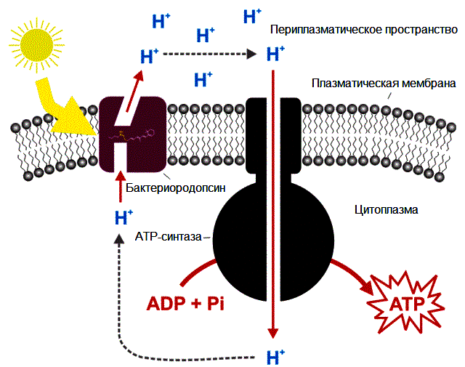
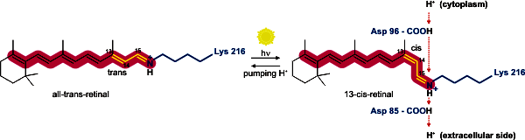
Генерация протонного потенциала и синтез АТР
Ретиналь – молекула, связанная с белком (бактериородопсином). При поглощении кванта света (500-650 нм) ретиналь переходит из вытянутой, полностью транс-формы, в изогнутую, 13-цис-форму.
Такое изменение формы молекулы приводит к откачке протона Н⁺ из цитоплазмы в пространство между плазматической и внешней мембраной бактериальной клетки. Так формируется протонный потенциал.
В результате обратного транспорта Н⁺ через АТР-синтазу синтезируется АТР.

Slide 28

Светопоглощающие молекулы (пигменты) системы фотосинтеза архей и бактерий
В группе соле- и теплоустойчивых архей (например, Halobacterium salinarium) светопоглощающим элементом («антенной») служит производное витамина А, ретиналь, соединенный через остаток Lys216 с белковой частью – бактериородопсином.
Поглощение кванта света в диапазоне 500-650 нм (максимум спектра поглощения – 568 нм) вызывает фотоизомеризацию: переход ретиналя из полностью транс-формы в 13-цис-форму.
При этом происходит откачка протона Н⁺ из цитоплазмы во внеклеточное пространство через остаток Asp85. Репротонирование ретиналя через остаток Asp96 (Н⁺ также поступает из цитоплазмы) возвращает ретиналь в исходную изомерную форму.
Циклическое превращение бактериородопсина сопряжено с транспортом Н⁺ из клетки наружу.

Slide 29
Лекция 14б
The End

